Slide 1
第四章 线性判别函数（线性分类器）
南京工业大学
丁建东

Slide 2
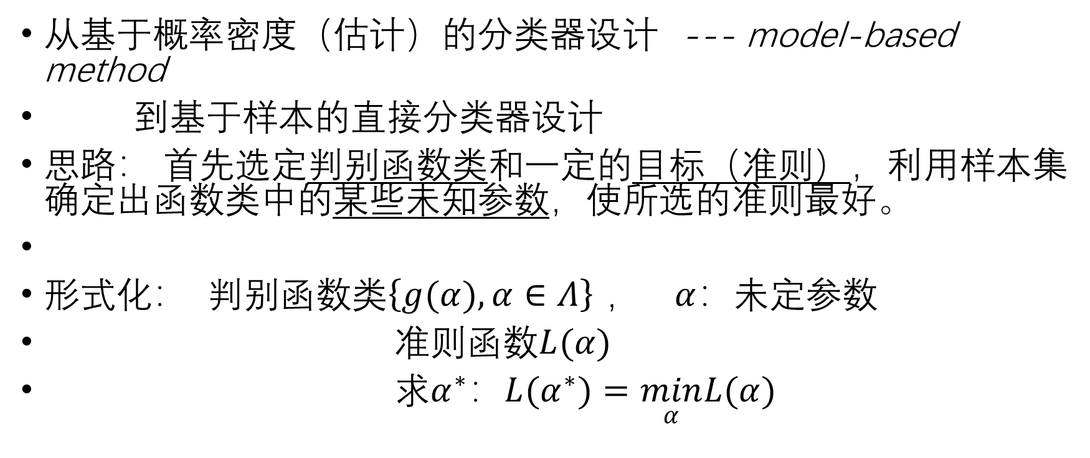
4.1 引言
从基于概率密度（估计）的分类器设计 --- model-based method
到基于样本的直接分类器设计
思路： 首先选定判别函数类和一定的目标（准则），利用样本集确定出函数类中的某些未知参数，使所选的准则最好。
形式化： 判别函数类$\left\{g(α),α∈Λ\right\}$ ， $α$：未定参数
准则函数$L(α)$
求$α^{∗}$：$L(α^{∗})=\min_{α}L(α)$

Slide 3
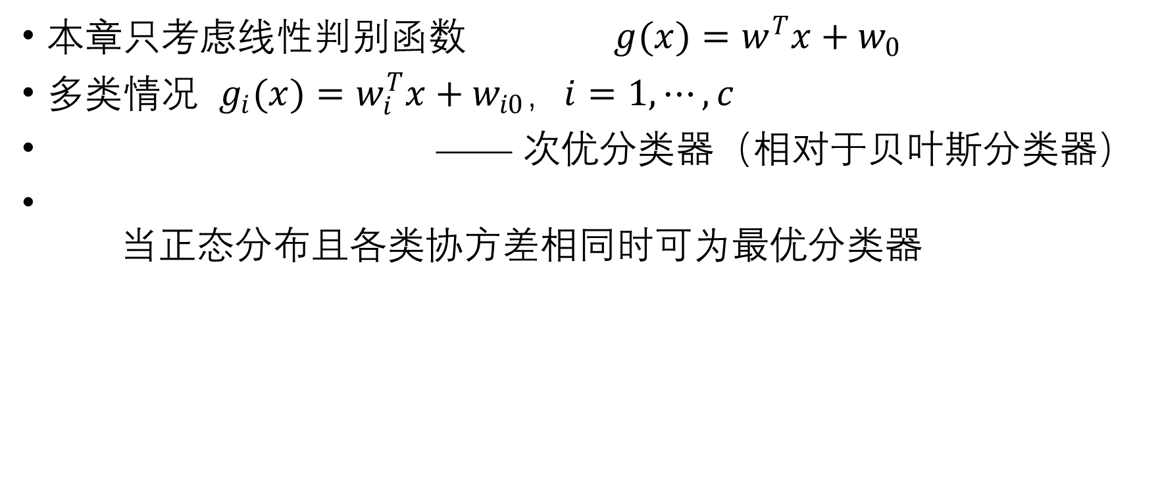
本章只考虑线性判别函数 $g(x)=w^{T}x+w_{0}$
多类情况 $g_{i}(x)=w_{i}^{T}x+w_{i0}$，$i=1,⋯,c$
—— 次优分类器（相对于贝叶斯分类器）
当正态分布且各类协方差相同时可为最优分类器

Slide 4
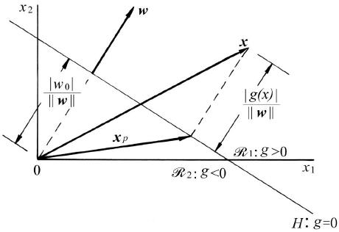
4.2 一些基本概念

Slide 5
4.3 Fisher线性判别 Fisher Discriminant Analysis (FDA)

Slide 7
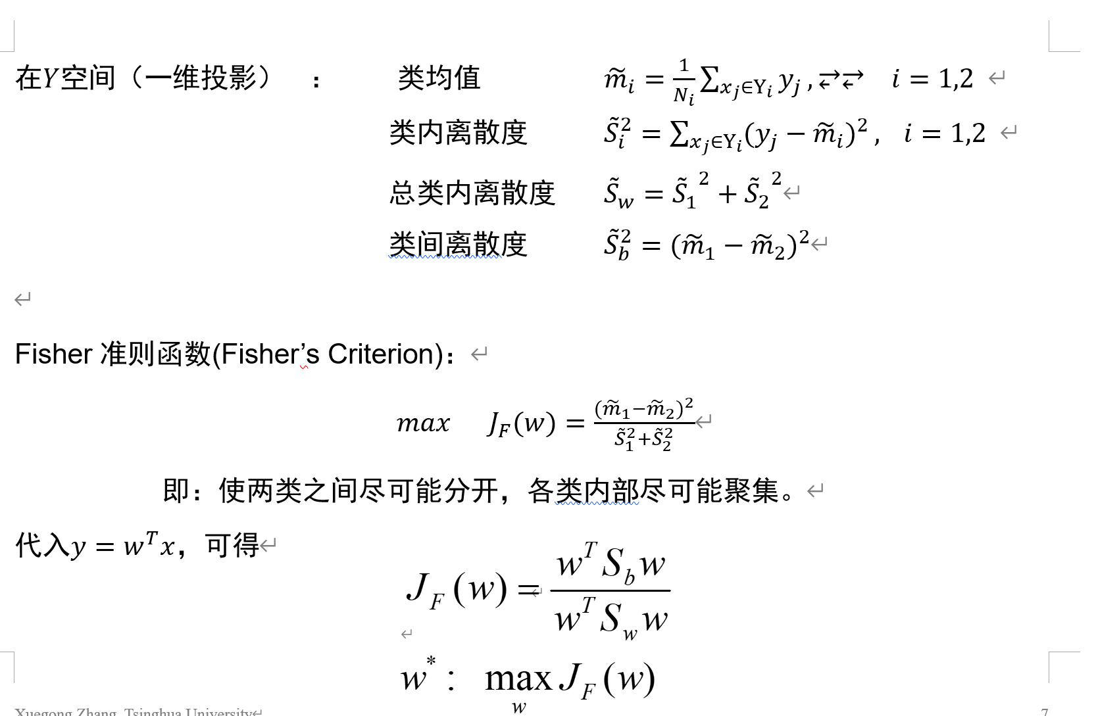

Slide 8
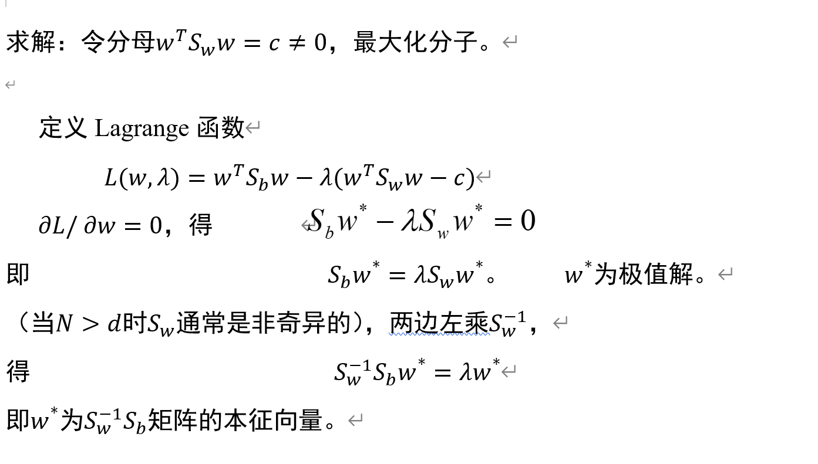

Slide 9
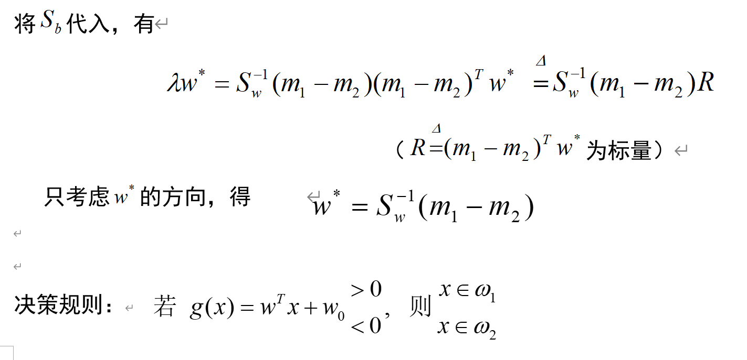

Slide 10
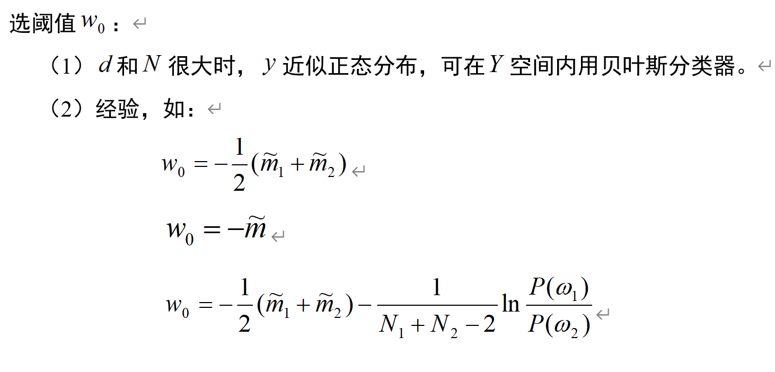

Slide 11
4.4 感知器（Perceptron）

Slide 14
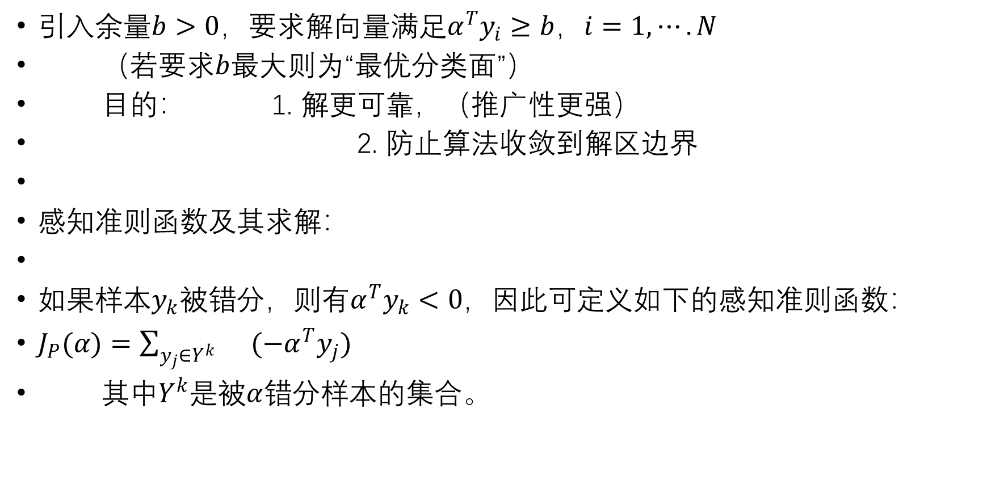
引入余量$b>0$，要求解向量满足$α^{T}y_{i}≥b$，$i=1,⋯.N$
（若要求$b$最大则为“最优分类面”）
目的： 1. 解更可靠，（推广性更强）
2. 防止算法收敛到解区边界
感知准则函数及其求解：
如果样本$y_{k}$被错分，则有$α^{T}y_{k}<0$，因此可定义如下的感知准则函数：
$J_{P}(α)=\sum_{y_{j}∈Y^{k}}{}(−α^{T}y_{j})$
其中$Y^{k}$是被$α$错分样本的集合。

Slide 15
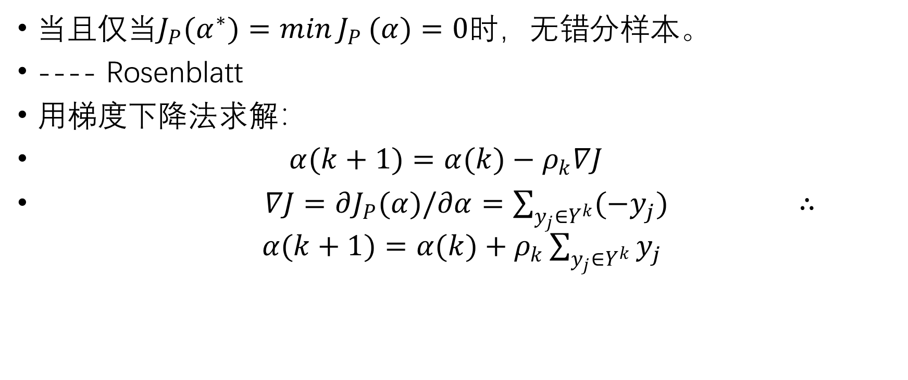
当且仅当$J_{P}(α^{∗})=\min{J_{P}}(α)=0$时，无错分样本。
---- Rosenblatt
用梯度下降法求解：
$α(k+1)=α(k)−ρ_{k}∇J$
$∇J=∂J_{P}(α)/∂α=\sum_{y_{j}∈Y^{k}}{(−y_{j}) }$ $∴$ $α(k+1)=α(k)+ρ_{k}\sum_{y_{j}∈Y^{k}}{y_{j}}$

Slide 16
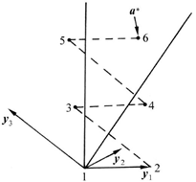
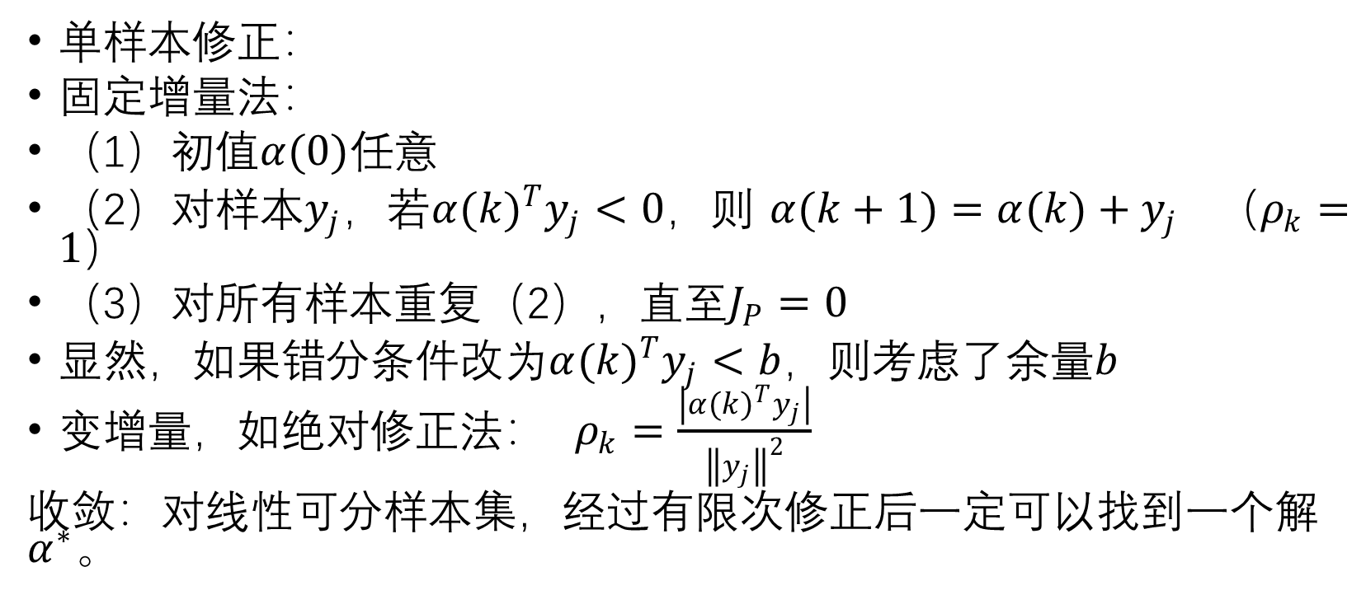
单样本修正：
固定增量法：
（1）初值$α(0)$任意
（2）对样本$y_{j}$，若$α(k)^{T}y_{j}<0$，则 $α(k+1)=α(k)+y_{j}$ （$ρ_{k}=1$）
（3）对所有样本重复（2），直至$J_{P}=0$
显然，如果错分条件改为$α(k)^{T}y_{j}<b$，则考虑了余量$b$
变增量，如绝对修正法： $ρ_{k}=\frac{\left|α(k)^{T}y_{j}\right|}{{\left\|y_{j}\right\|}^{2}}$
收敛：对线性可分样本集，经过有限次修正后一定可以找到一个解$α^{∗}$。

